Slide 1
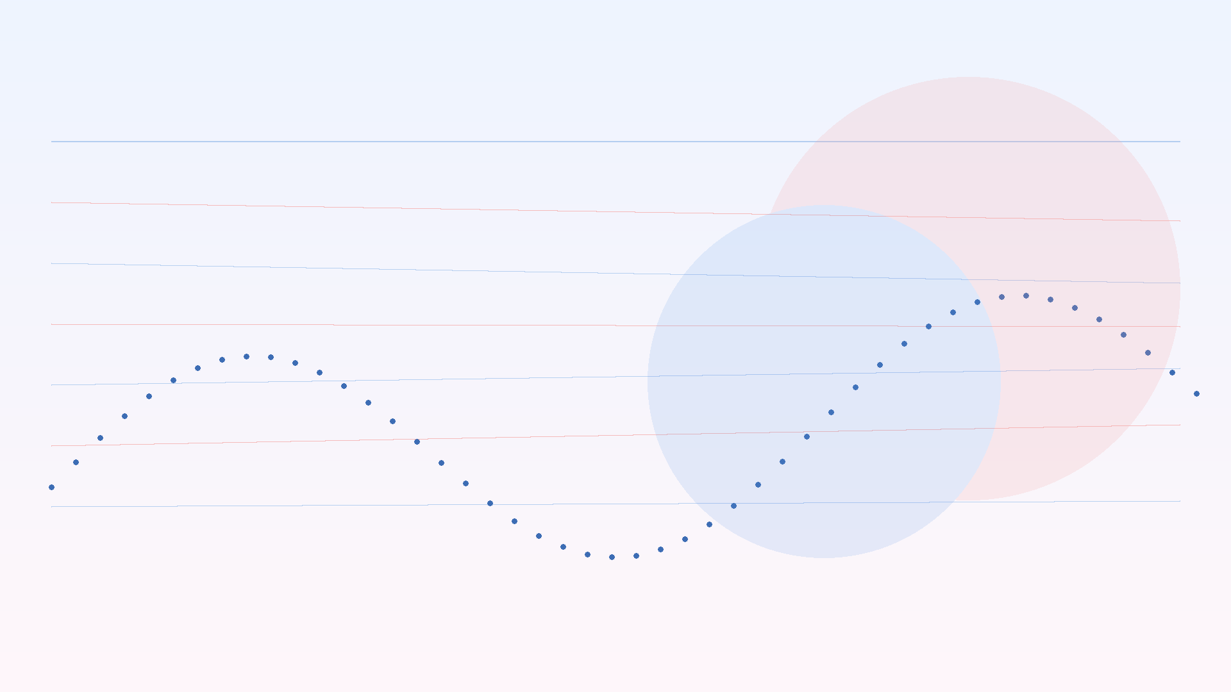
ETF热点解读 内容生成优化方案
从“新闻驱动生成”升级为“事件驱动决策”
可筛选 · 可匹配 · 可解释 · 可持续优化
V1.0 汇报版

Slide 2
一、现状问题
当前链路已使用事件结构化信息，但关键决策仍偏黑盒。
1. 热点质量不稳定
2. 缺少市场验证
热度高不等于 ETF 有投资意义，低价值新闻也会进入生成。
新闻影响没有结合指数、板块、ETF 成交与涨跌表现验证。
3. ETF匹配偏黑盒
4. 推荐证据链不足
LLM 直接关联 ETF，缺少稳定评分和可复核依据。
用户看不到为什么推荐这只 ETF，容易产生“不可信”感。

Slide 3
二、目标流程
把内容生产拆成“立项、匹配、生成、校验”四个可解释阶段。
事件结构化
投资热点立项
ETF多维评分
推荐理由生成
热点解读生成
质量校验
Event Object
Topic Score
Match Score
Explain
Content
QA Check
核心变化：不是看到新闻就写，而是先判断“值得写吗、匹配谁、为什么”。

Slide 4
三、热点立项：Topic Score
先筛选“值得写的投资热点”，过滤传播热但投资意义弱的新闻。
新闻价值
20%
传播性、关注度、事件新鲜度
市场验证
40%
相关板块/指数/ETF是否上涨、放量
投资逻辑
20%
是否具备持续影响和产业链逻辑
ETF关联性
20%
能否清晰关联固定基金池
建议阈值：Topic Score ≥ 70 才进入创作；低于阈值只记录事件，不生成正文。

Slide 5
四、ETF匹配：固定基金池排序
目标不是全市场推荐，而是在既定基金池中找出最契合当前事件的一只。
主题一致性
30%
受益逻辑一致
30%
指数覆盖
20%
投资逻辑一致
10%
成分股关联
10%
输出：推荐 ETF + 匹配分数 + 命中标签 + 推荐理由 + 风险提示

Slide 6
五、两类核心知识资产
把 Prompt 驱动升级为数据驱动，沉淀可维护资产。
Event Object
Fund Profile
新闻标题
核心要点
预期影响
机构观点
市场表现
热点标签
一级主题 / 二级标签
投资逻辑
核心行业
核心公司
跟踪指数
典型受益事件

Slide 7
六、热点解读内容结构
生成内容固定为专业、可解释、可复核的结构。
热点事件
核心解读
市场验证
发生了什么
背后的产业/政策/市场逻辑
指数、板块、ETF表现
关联ETF
后续观察
风险提示
为什么利好这只ETF
2-3个跟踪点
不确定性与波动风险

Slide 8
七、质量校验规则
生成后必须经过规则校验，减少夸大、跑题和不可解释内容。
不过度承诺
禁止“必涨、确定受益”等表达
ETF关联清晰
必须说明主题、指数或成分股逻辑
市场验证完整
没有市场确认时必须说明“仍需观察”
风险提示必备
至少包含落地、波动、主题降温风险
事实一致
不编造成分股、指数和机构观点

Slide 9
八、落地路径
建议先做最小闭环，再逐步丰富评分维度和知识库。
阶段1
阶段2
阶段3
阶段4
建立事件对象 Topic Score基础版
维护基金画像 ETF Match Score
生成推荐理由 接入内容模板
质量校验 反馈数据沉淀
先保证“可筛选 + 可解释”，再追求更复杂的自动化。

Slide 10
九、核心结论
从 News Driven Generation 升级为 Event Driven Decision
三个关键决策
这个热点值不值得做？
固定基金池中哪只 ETF 最契合？
为什么推荐这只 ETF？
结果：热点质量更稳定，ETF匹配更可解释，内容更专业，也更容易持续优化。

